Slide 1
人教版小学数学三年级上册
第2单元 万以内加法和减法
2.1口算两位数加、减两位数
MENTAL HEALTH COUNSELING PPT
讲解人：xippt 时间：2020.6.1

Slide 2
学习目标
1、使学生掌握口算两位数加减两位数的计算方法，并能正确地进行口算。培养学生的口算能力、解决问题的能力。
2、经历探索两位数口算方法的过程，体会算法的多样化，培养学生解决问题方法多样化，提高思维的灵活性。能够从生活中发现数学问题，整理、分析数据，解决实际问题。增强学生将所学知识应用于生活的意识及创新意识。

Slide 3
学习重难点
【学习重点】
1、正确地进行两位数加减法的口算，学会两位数加减两位数的口算方法。
2、能够根据具体情况选择适当的解决问题的方法。
【学习难点】
培养学生的计算能力以及解决问题的能力。

Slide 4
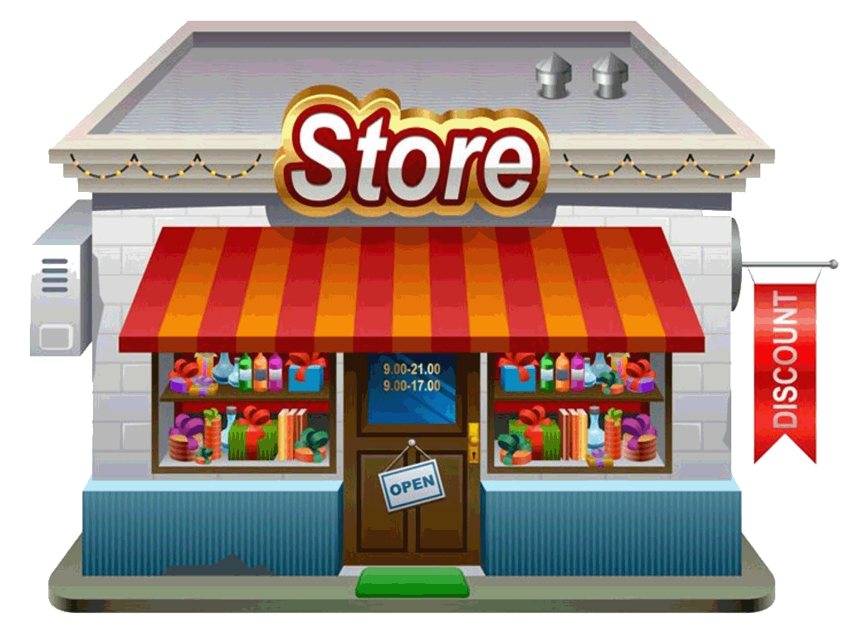
温故而知新

Slide 5
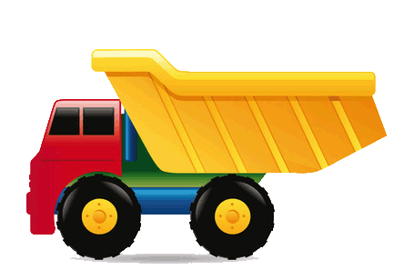
新知探究
35元
34元
39元
44元
？元
？元

Slide 6
新知探究
想一想
(1)一只玩具鸭和一只小熊一共多少元？
35＋34＝
35元
34元

Slide 7
新知探究
想一想
(1)一只玩具鸭和一只小熊一共多少元？
35＋34＝
35元
34元
69
35＋34＝
30
4
65
先算：35+30=65
再算：65+4=69

Slide 8
新知探究
想一想
(1)一只玩具鸭和一只小熊一共多少元？
35＋34＝
35元
34元
69
35＋34＝
35＋34＝
69
30
4
30
5
65
64
先算：35+30=65
先算：30+34=64
再算：65+4=69
再算：64+5=69

Slide 9
新知探究
想一想
(1)一只玩具鸭和一只小熊一共多少元？
69
35元
34元
35＋34＝
（元）
35＋34＝
69
35＋34＝
69
35＋34＝
69
30
4
30
5
30
5
30
4
65
64
60
9
先算：30+30=60 5+4=9
先算：35+30=65
先算：30+34=64
再算：65+4=69
再算：64+5=69
再算：60+9=69
答：一只玩具鸭和一只小熊一共69元。

Slide 10
新知探究
(2)一把玩具琴和一辆小汽车一共多少元？
39＋44＝
83
39元
44元
39＋44＝
40
4
79
先算：39+40=79
再算：79+4=83

Slide 11
新知探究
(2)一把玩具琴和一辆小汽车一共多少元？
39＋44＝
39＋44＝
39＋44＝
83
83
40
4
30
9
79
74
先算：39+40=79
先算：30+44=74
再算：79+4=83
再算：74+9=83

Slide 12
新知探究
(2)一把玩具琴和一辆小汽车一共多少元？
39＋44＝
39＋44＝
83
39＋44＝
83
39＋44＝
83
40
4
30
9
30
9
40
4
79
74
70
13
先算：39+40=79
先算：30+44=74
先算：30+40=70 9+4=13
再算：79+4=83
再算：74+9=83
再算：70+13=83
答：一把玩具琴和一辆小汽车一共83元。

Slide 13
新知探究
能提出其他数学问题并解答吗？
35元
34元
39元
44元

Slide 14
新知探究
能提出其他数学问题并解答吗？
35元
34元
39元
44元
(1)一只玩具鸭和一把玩具琴一共多少钱？
(2)一只玩具熊和一辆小汽车一共多少钱？

Slide 15
新知探究
能提出其他数学问题并解答吗？
35元
34元
39元
44元
(1)一只玩具鸭和一把玩具琴一共多少钱？
35＋39
=74(元)
(2)一只玩具熊和一辆小汽车一共多少钱？
34＋44
=78(元)

Slide 16
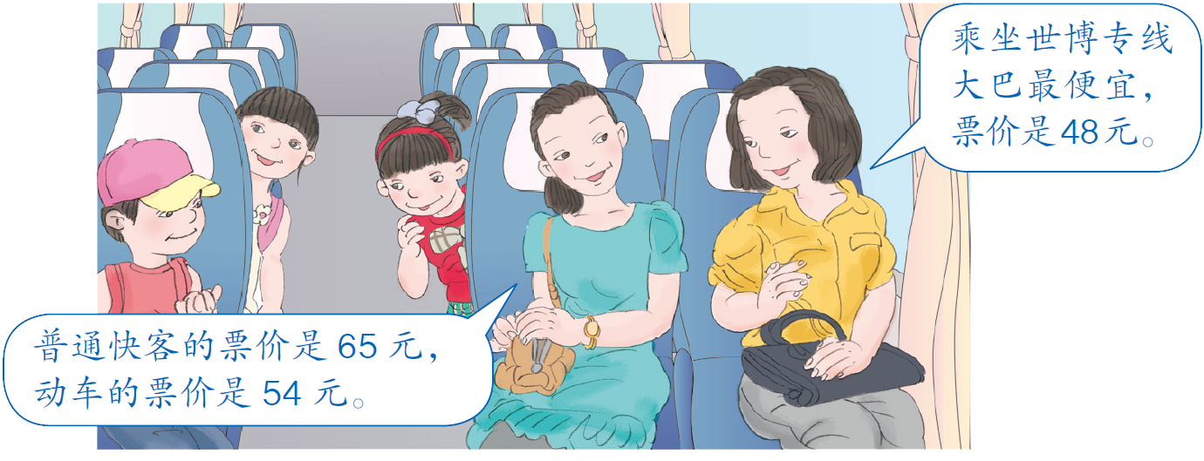
新知探究
算一算
普通快客的票价比动车贵多少钱？
世博专线大巴的票价比
普通快客便宜多少钱？

Slide 17
新知探究
世博专线大巴的票价比普通快客便宜多少钱？
65-48=
65－48＝
17
你会口算吗？
40
8
25
先算65-40=25
再算25-8=17

Slide 18
新知探究
世博专线大巴的票价比普通快客便宜多少钱？
17(元)
65-48=
65－48＝
17
65－48＝
17
你会口算吗？
40
8
15
40
8
50
25
10
7
先算65-40=25
再算25-8=17
先算50-40=10 15-8=7
再算10+7=17
答：世博专线大巴的票价比普通快客便宜17元。

Slide 19
新知探究
普通快客的票价比动车贵多少钱？
65-54=
11(元)
65－54＝
11
65－54＝
11
你会口算吗？
50
4
5
50
4
60
15
10
1
先算65-50=15
再算15-4=11
先算60-50=10，5-4=1
再算10+1=11。
答：普通快客的票价比动车贵11元。

Slide 20
新知探究
你还能提出什么数学问题？

Slide 21
新知探究
你还能提出什么数学问题？
动车的票价比世博专线大巴的票价贵多少元？
世博专线大巴的票价比动车的票价便宜多少钱？
54-48=6(元)

Slide 22
课堂练习
1. 填空。
（1） 个位上的数相加满（ ），向（ ）位进1；十位上的数满（ ），向（ ）位进1 。
（2）两位数减两位数，先从（）位减起。
【答案】
十，十，十，百 ；个
【解析】
（1）本题考查进位加“个位上的数相加满十，向十位进1。十位上的数满十，向百位进1。”
（2）两位数减两位数，先从个位减起。

Slide 23
课堂练习
2.选择 。
（1）35+34〇34+35，〇内应填的符号是（ ）。
A．>
B．<
C．=
（2）下面哪两件物品价格的和最接近30元？（ ）和（ ）
羽毛球 4元
B. 帽子 8元
C. 篮球 25元

Slide 24
课堂练习
【答案】
A；AC
【解析】
（1）本题应先根据两位数加两位数的原则，把左右得数算出来，答案就很简单了。
（2）羽毛球和篮球的钱数相加29元最接近30。

Slide 25
课堂练习
3.计算。
22+20= 45+10= 33+40= 18+20=
22+23= 45+13= 33+43= 18+22=
【答案】
22+20=42 45+10=55 33+40=73 18+20=38
22+23=45 45+13=58 33+43=76 18+22=40
【解析】
应根据两位数加两位数的原则计算，注意竖式要个位对个位，十位对十位。

Slide 26
课堂练习
4.计算。
22－10= 28－10= 43－20= 65－30=
22－11= 28－15= 43－23= 65－34=
【答案】
22－10=12 28－10=18 43－20=23 65－30=35
22－11=11 28－15=13 43－23=20 65－34=31
【解析】
应遵循两位数减两位数退位减的笔算法则：①相同数位对齐；②从个位减起；③个位不够减，从十位退1，在个位上加10再减。
2021/1/9

Slide 27
课堂练习
5.一个皮球65元，一个球拍38元，皮球比球拍多多少元？
【答案】
65-38=27（元）
答：皮球比球拍多27元。
【解析】
根据题意列式子计算，注意单位不要忘记。

Slide 28
小结
口
算
方
法
先用两位数加整十数，再加一位数。
先用整十数加整十数，个位数加个位数，再把所得的和相加。

Slide 29
小结
口算两位数减两位数的方法
①先用两位数减整十数，再用所得的差减一位数。
②先用整十数减整十数，个位数减个位数，再把两次所得的差相加。
③想竖式，心算出得数。

Slide 30
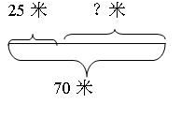
巩固练习
1.下面列式正确的是（ ）。
A.25+70=95(米)
B.70-25=45（米）
C.70-25=35(米)
【答案】B
【解析】
根据图示列式子及计算，B是正确的，C计算错误。

Slide 31
巩固练习
2.小红和小明去钓鱼，小红钓了17条鱼，小明钓了24条鱼，小明和小红一共钓了多少条鱼 ？
【答案】
17+24=41（条）
答：小明和小红一共钓了41条鱼。
【解析】
本题应把小明和小红钓的鱼加起来。

Slide 32
巩固练习
3.杯子里有72颗糖，拿走38颗，杯子里还有多少颗？
【答案】
72-38=34（颗）
答：杯子里还有34颗糖。
【解析】
根据题意列式子计算，注意单位不要忘记。

Slide 33
巩固练习
4. 星期天，学校里组织同学摘西瓜，分三个小组，一组摘了28个，二组摘了34个，三组摘了23个，这三个小组一共摘了多少个西瓜？
【答案】
28+34=62（个）
62+23=85（个）
答：这三个小组一共摘了85个西瓜。
【解析】
本题应该把三个小组摘得西瓜加起来，就是本题的答案。

Slide 34
巩固练习
5. 今天某家禽超市卖出某些商品的数量。
（1）今天共卖出鸡和鸭多少只？
（2）今天卖出的鸭比鹅少多少只？
种类 | 鸡 | 鸭 | 鹅
数量（只） | 73 | 25 | 86
【答案】
73+25=98（只）
答：今天共卖出鸡和鸭98只。
86-25=61（只）
答：今天卖出的鸭比鹅少61只。
【解析】
根据表上所提供的信息进行列式计算，注意单位不要忘记。

Slide 35
版权声明
感谢您下载xippt平台上提供的PPT作品，为了您和xippt以及原创作者的利益，请勿复制、传播、销售，否则将承担法律责任！xippt将对作品进行维权，按照传播下载次数进行十倍的索取赔偿！
1. 在xippt出售的PPT模板是免版税类(RF:
Royalty-Free)正版受《中国人民共和国著作法》和《世界版权公约》的保护，作品的所有权、版权和著作权归xippt所有,您下载的是PPT模板素材的使用权。
2. 不得将xippt的PPT模板、PPT素材，本身用于再出售,或者出租、出借、转让、分销、发布或者作为礼物供他人使用，不得转授权、出卖、转让本协议或者本协议中的权利。

Slide 36
人教版小学数学三年级上册
第2单元 万以内加法和减法
感谢你的聆听
MENTAL HEALTH COUNSELING PPT
讲解人：xippt 时间：2020.6.1

